Slide 1
Jumlah Penduduk Provinsi DKI Jakarta berdasarkan Usia per Kelurahan
Data Source

Slide 2
Problem Statement
Main Topics
Bagaimana Penyebaran Rentang Usia Produktif yaitu antara 15-64 tahun di masing-masing wilayah berdasarkan Gender

Slide 3
Pembagian Kelompok Usia
Anak-Anak
0 – 10 Tahun
Remaja
11 – 14 Tahun
Produktif
15 - 64 Tahun
Tua
>= 65 Tahun

Slide 4
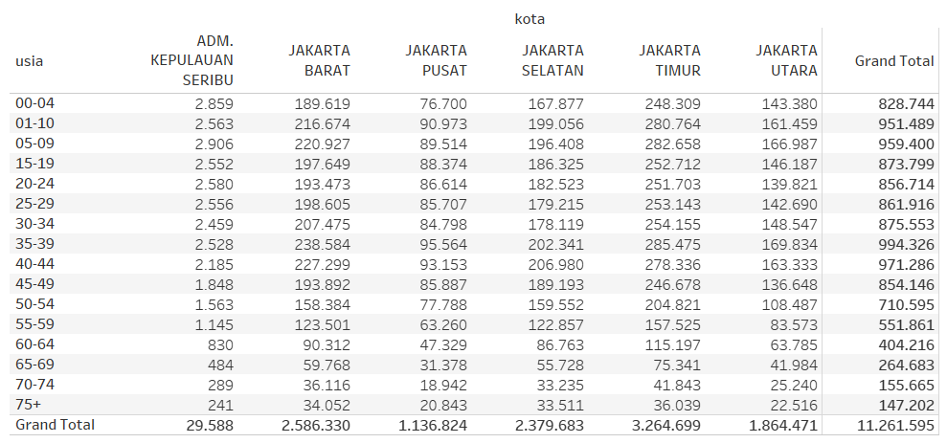
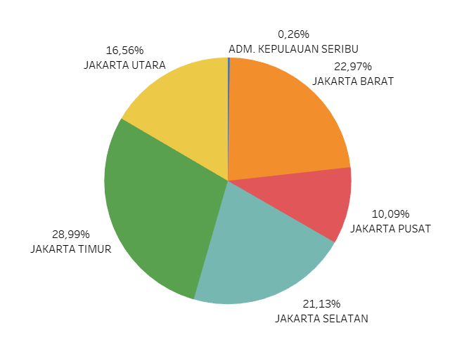
Total Penduduk DKI Jakarta Per Tahun 2021

Slide 5
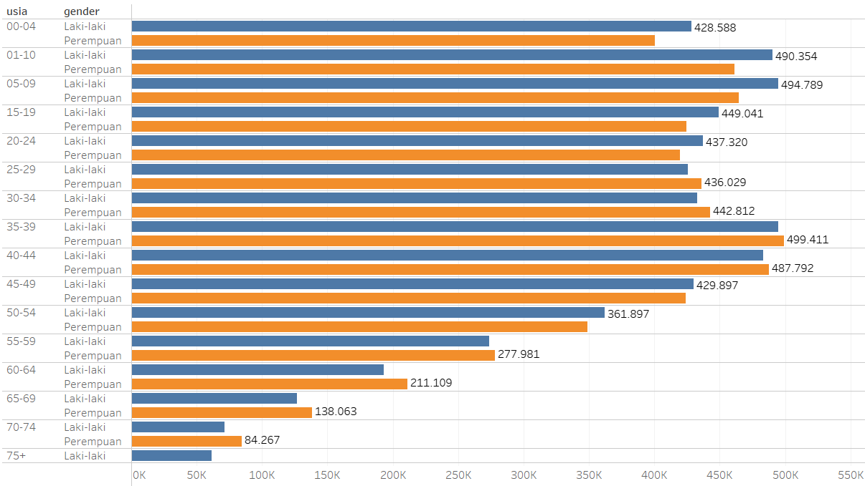
Pembagian Usia Per Gender Penduduk DKI Jakarta Tahun 2021

Slide 6
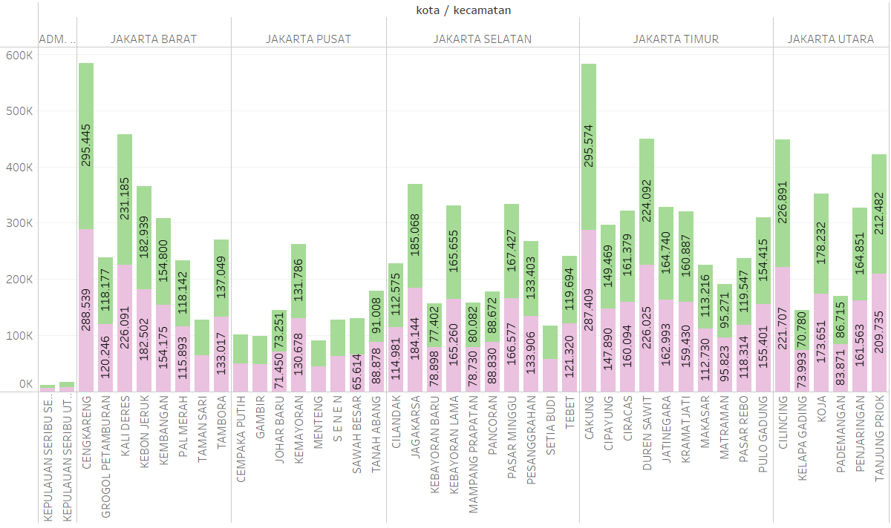

Total Penduduk Per Kecamatan Per Gender Tahun 2021

Slide 7
Total Penduduk Per Kelurahan Per Gender Per Kelompok Usia di DKI Jakarta Tahun 2021
Use this link

Slide 8
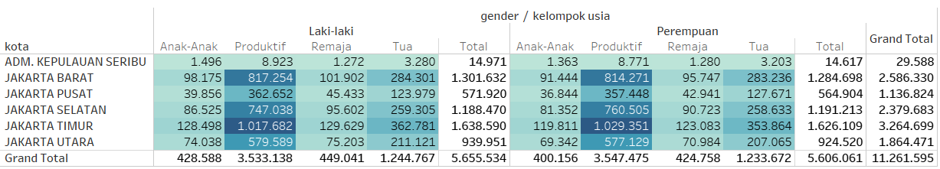
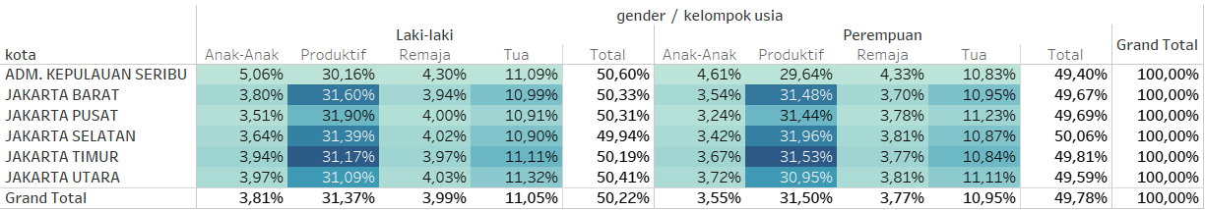
Jumlah Penduduk berdasarkan Kelompok Usia DKI Jakarta Tahun 2021

Slide 9
Thank you
Andik Al Fauzi – FTDS-RMT-018

